Slide 1
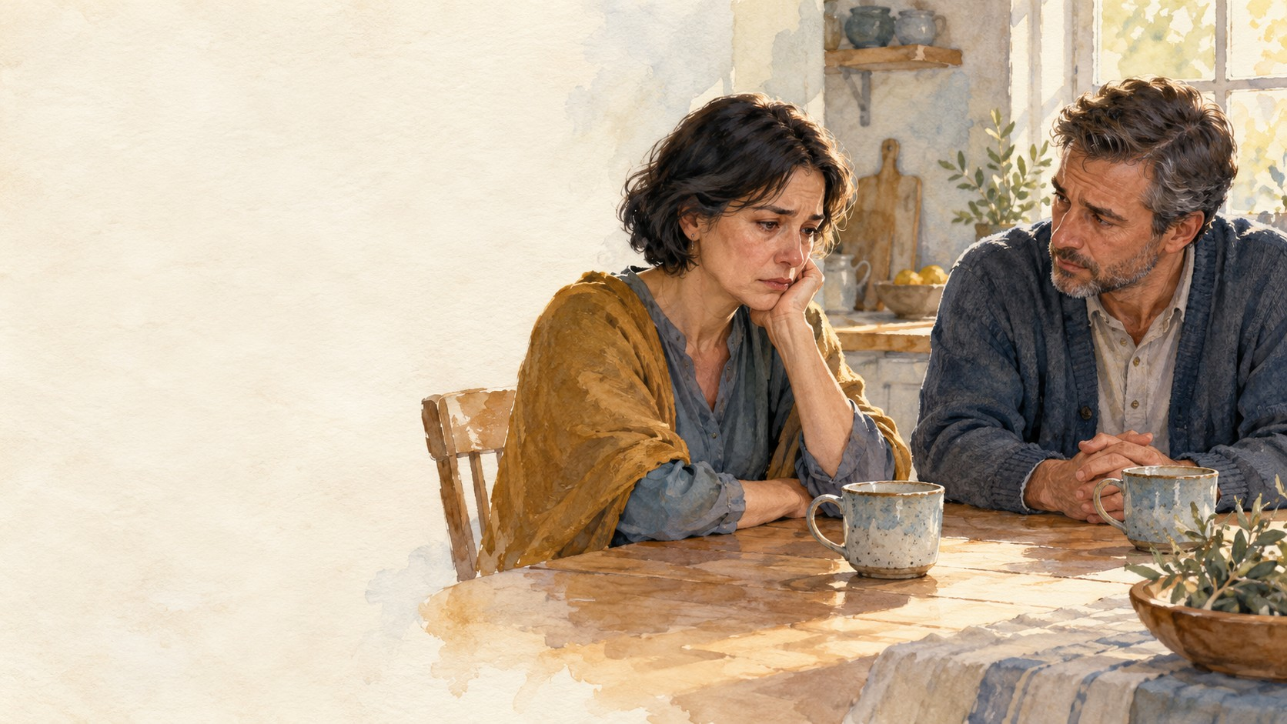
1 / 8 4 мин
Простить — значит всё забыть?
Забыть?
Отказаться от мести?
Снова доверять?
lessons.atapin.de
Notes:
Ведущий: «Какое из этих выражений ближе к слову „простить“? Выберите одно и объясните соседу. Можно говорить только о вымышленных ситуациях». 30 секунд на выбор, 2 минуты на разговор вдвоём. Выслушайте два разных ответа без оценки. Скажите: «Вернёмся к вашему выбору после притчи». В последнюю минуту каждый записывает вопрос, с которым пришёл. Личные истории раскрывать не нужно.
Пётр спрашивает о прощении брата. Христос отвечает притчей о несопоставимых долгах: полученная милость должна влиять на отношение к другим. Не пропускайте серьёзное заключение в ст. 35. Притча не предписывает скрывать причинённый вред и автоматически восстанавливать безусловное доверие.
Bibelquelle: https://bible.by/syn/40/18/
German reading: https://github.com/VAtapin/lessons/blob/main/resources/content/forgiveness-de.php
Illustration generated for this lesson.

Slide 2
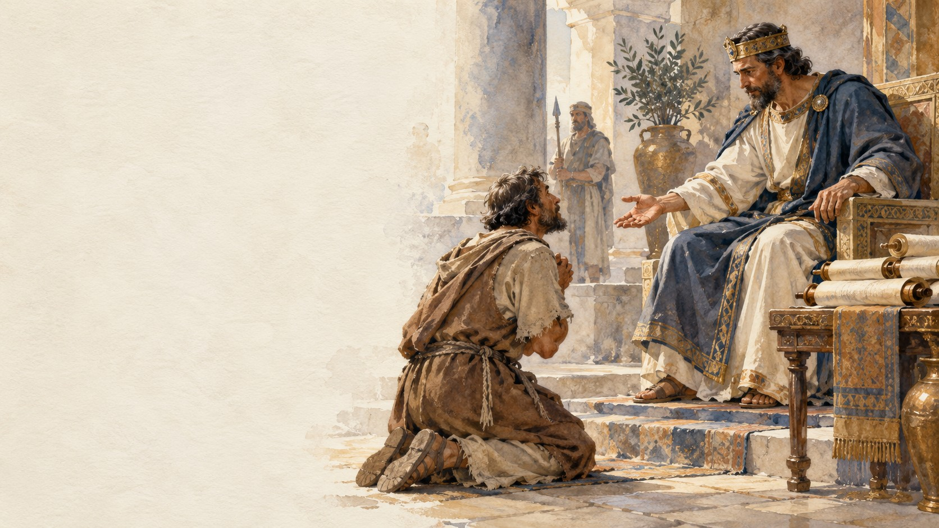
2 / 8 7 мин
Милость царя
Мф. 18:21–35
Две просьбы
Два ответа
lessons.atapin.de
Notes:
Ведущий: «Пётр спрашивает, сколько раз прощать брата. Послушаем весь ответ Христа и притчу. Талант здесь — крупная денежная единица, а не способность человека». Прочитайте Мф. 18:21–35 целиком, включая заключительный стих: 4 минуты. Предложите следить за суммами долгов, просьбами и ответами. Затем распределите пять добровольных ролей: рассказчик, царь, первый должник, товарищ-должник и свидетель. За 2 минуты участники находят свои стихи. Обсуждение начнётся после сценки.
Пётр спрашивает о прощении брата. Христос отвечает притчей о несопоставимых долгах: полученная милость должна влиять на отношение к другим. Не пропускайте серьёзное заключение в ст. 35. Притча не предписывает скрывать причинённый вред и автоматически восстанавливать безусловное доверие.
21 Тогда Пётр приступил к Нему и сказал: Господи! сколько раз прощать брату моему, согрешающему против меня? до семи ли раз?
22 Иисус говорит ему: не говорю тебе: «до семи», но до седмижды семидесяти раз.
23 Посему Царство Небесное подобно царю, который захотел сосчитаться с рабами своими;
24 когда начал он считаться, приведён был к нему некто, который должен был ему десять тысяч талантов;
25 а как он не имел чем заплатить, то государь его приказал продать его, и жену его, и детей, и всё, что он имел, и заплатить;
26 тогда раб тот пал, и, кланяясь ему, говорил: «государь! потерпи на мне, и всё тебе заплачу».
27 Государь, умилосердившись над рабом тем, отпустил его и долг простил ему.
28 Раб же тот, выйдя, нашёл одного из товарищей своих, который должен был ему сто динариев, и, схватив его, душил, говоря: «отдай мне, что должен».
29 Тогда товарищ его пал к ногам его, умолял его и говорил: «потерпи на мне, и всё отдам тебе».
30 Но тот не захотел, а пошёл и посадил его в темницу, пока не отдаст долга.
31 Товарищи его, видев происшедшее, очень огорчились и, придя, рассказали государю своему всё бывшее.
32 Тогда государь его призывает его и говорит: «злой раб! весь долг тот я простил тебе, потому что ты упросил меня;
33 не надлежало ли и тебе помиловать товарища твоего, как и я помиловал тебя?»
34 И, разгневавшись, государь его отдал его истязателям, пока не отдаст ему всего долга.
35 Так и Отец Мой Небесный поступит с вами, если не простит каждый из вас от сердца своего брату своему согрешений его.
Bibelquelle: https://bible.by/syn/40/18/
German reading: https://github.com/VAtapin/lessons/blob/main/resources/content/forgiveness-de.php
Illustration generated for this lesson.

Slide 3
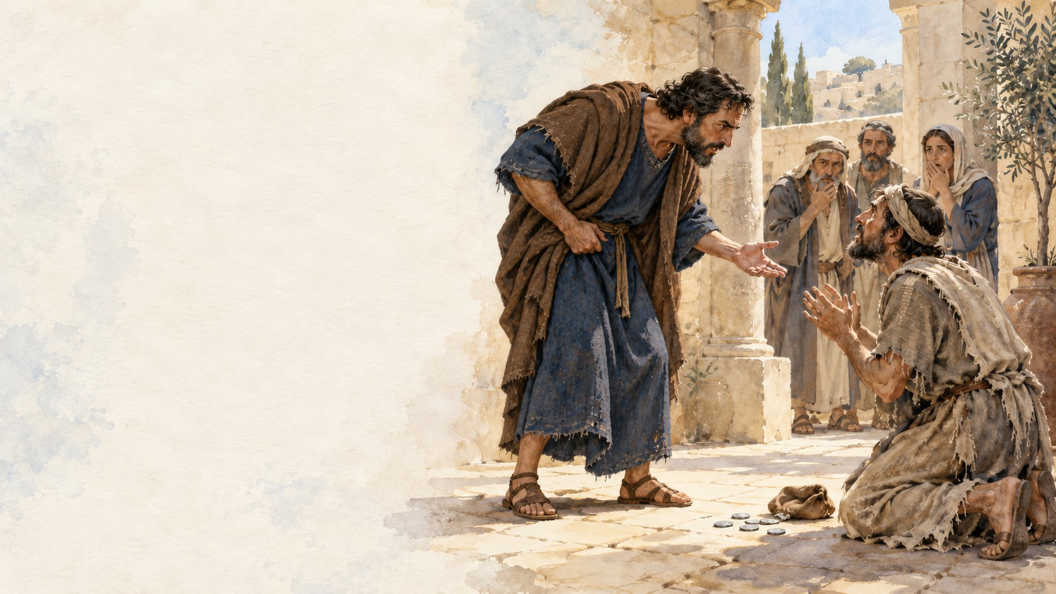
3 / 8 9 мин
Две просьбы
Что получил должник?
Как ответил товарищу?
Что должно было измениться?
lessons.atapin.de
Notes:
4 минуты на сценку. Рассказчик читает ст. 23–25; первый должник — ст. 26; рассказчик — ст. 27. Царь раскрывает ладонь. Первый должник и товарищ читают ст. 28–29 без физического контакта; рассказчик — ст. 30–31; свидетель сообщает царю о случившемся словами ст. 31. Царь читает ст. 32–33, рассказчик — ст. 34, ведущий — ст. 35. Не добавляйте счастливого окончания. 2 минуты пары сравнивают обе просьбы. 3 минуты общего разговора: «Что должник получил сверх своей просьбы? Почему полученная милость должна была изменить его отношение к другому?» Ориентир: царь простил долг, а не только отсрочил платёж. Христос говорит о прощении от сердца, а не о подсчёте разрешённых обид.
Пётр спрашивает о прощении брата. Христос отвечает притчей о несопоставимых долгах: полученная милость должна влиять на отношение к другим. Не пропускайте серьёзное заключение в ст. 35. Притча не предписывает скрывать причинённый вред и автоматически восстанавливать безусловное доверие.
Bibelquelle: https://bible.by/syn/40/18/
German reading: https://github.com/VAtapin/lessons/blob/main/resources/content/forgiveness-de.php
Illustration generated for this lesson.

Slide 4

4 / 8 8 мин
Прощение и доверие
Что могу выбрать я?
Что требует участия двоих?
lessons.atapin.de
Notes:
Раздайте карточки 1–4 группам по 3–4 человека. 3 минуты: определите, где говорится о памяти, отказе от мести, приглашении к примирению и доверии. Для спорных фраз запишите вопрос. 2 минуты: две группы объясняют разные решения. Ведущий: «Какие шаги может сделать один человек, а какие зависят от обоих?» 3 минуты разбора. Ориентир: отказаться от ответного унижения можно самому; примирение требует участия обоих; доверие связано с надёжностью поведения. Возвращение боли само по себе не доказывает отсутствия прощения. Это педагогические различения, помогающие обсуждать отношения, а не дословные определения из притчи.
Пётр спрашивает о прощении брата. Христос отвечает притчей о несопоставимых долгах: полученная милость должна влиять на отношение к другим. Не пропускайте серьёзное заключение в ст. 35. Притча не предписывает скрывать причинённый вред и автоматически восстанавливать безусловное доверие.
Bibelquelle: https://bible.by/syn/40/18/
German reading: https://github.com/VAtapin/lessons/blob/main/resources/content/forgiveness-de.php
Illustration generated for this lesson.

Slide 5
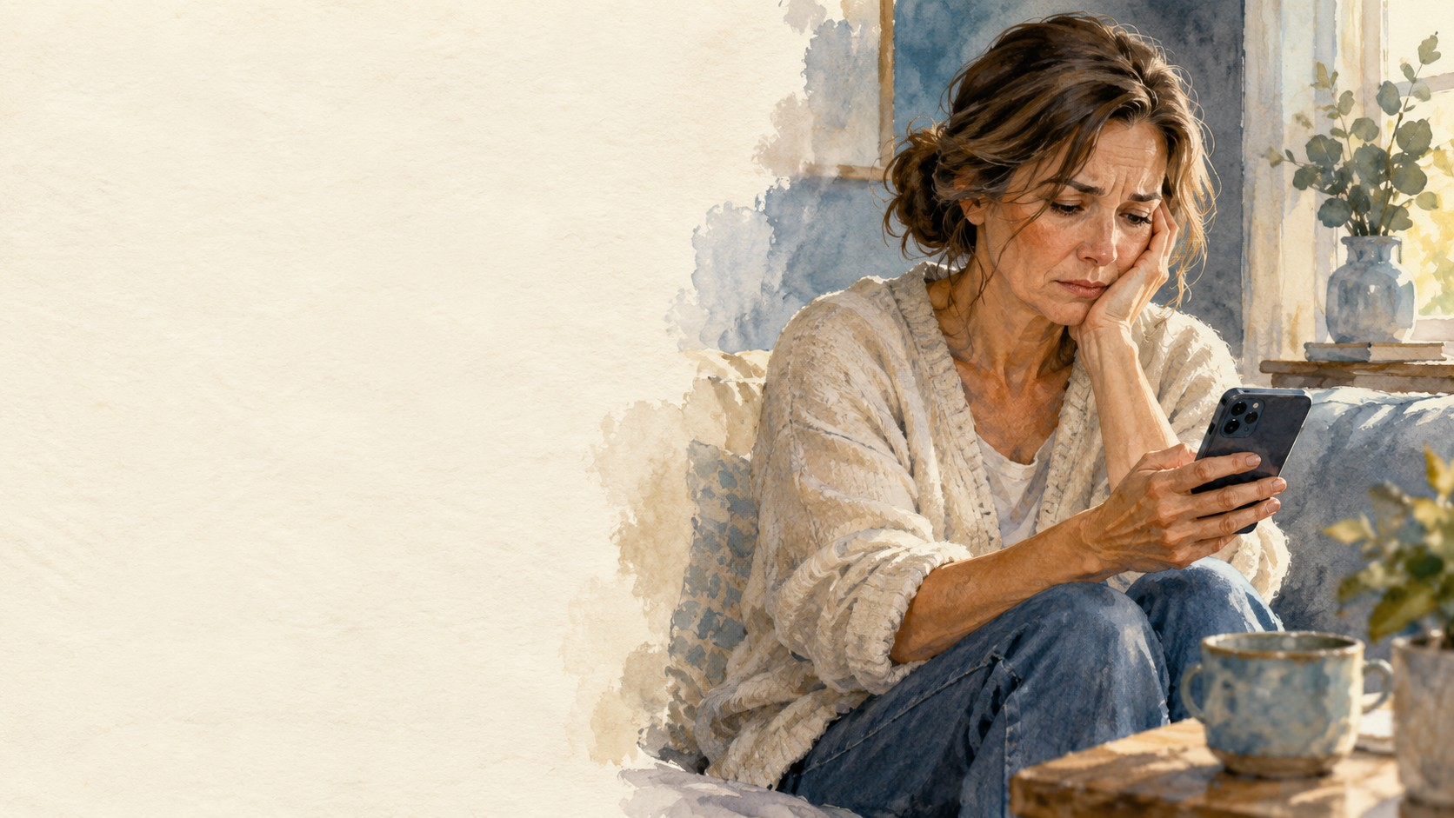
5 / 8 9 мин
Тайна стала общей
Боль
Желание отомстить
Просьба и дальнейшее общение
lessons.atapin.de
Notes:
Прочитайте карточку 5: Елена доверила Ольге семейную трудность и попросила сохранить разговор в тайне. Ольга переслала сообщение знакомой. Елена хочет высмеять Ольгу публично. 4 минуты группы предлагают ответ на четыре вопроса: «Какой вред причинён? Что будет местью? О чём Елена может попросить? Какое условие дальнейшего общения разумно?» 2 минуты группы обмениваются решениями. Затем сообщите: «Ольга признала поступок, удалила пересланное сообщение и попросила получательницу его не распространять». 3 минуты: «Что изменилось? Что ещё не восстановилось?» Ориентир: признание и попытка остановить распространение — начало ответственности. Они не гарантируют исчезновения всех копий и немедленного возвращения доверия.
Пётр спрашивает о прощении брата. Христос отвечает притчей о несопоставимых долгах: полученная милость должна влиять на отношение к другим. Не пропускайте серьёзное заключение в ст. 35. Притча не предписывает скрывать причинённый вред и автоматически восстанавливать безусловное доверие.
Bibelquelle: https://bible.by/syn/40/18/
German reading: https://github.com/VAtapin/lessons/blob/main/resources/content/forgiveness-de.php
Illustration generated for this lesson.

Slide 6
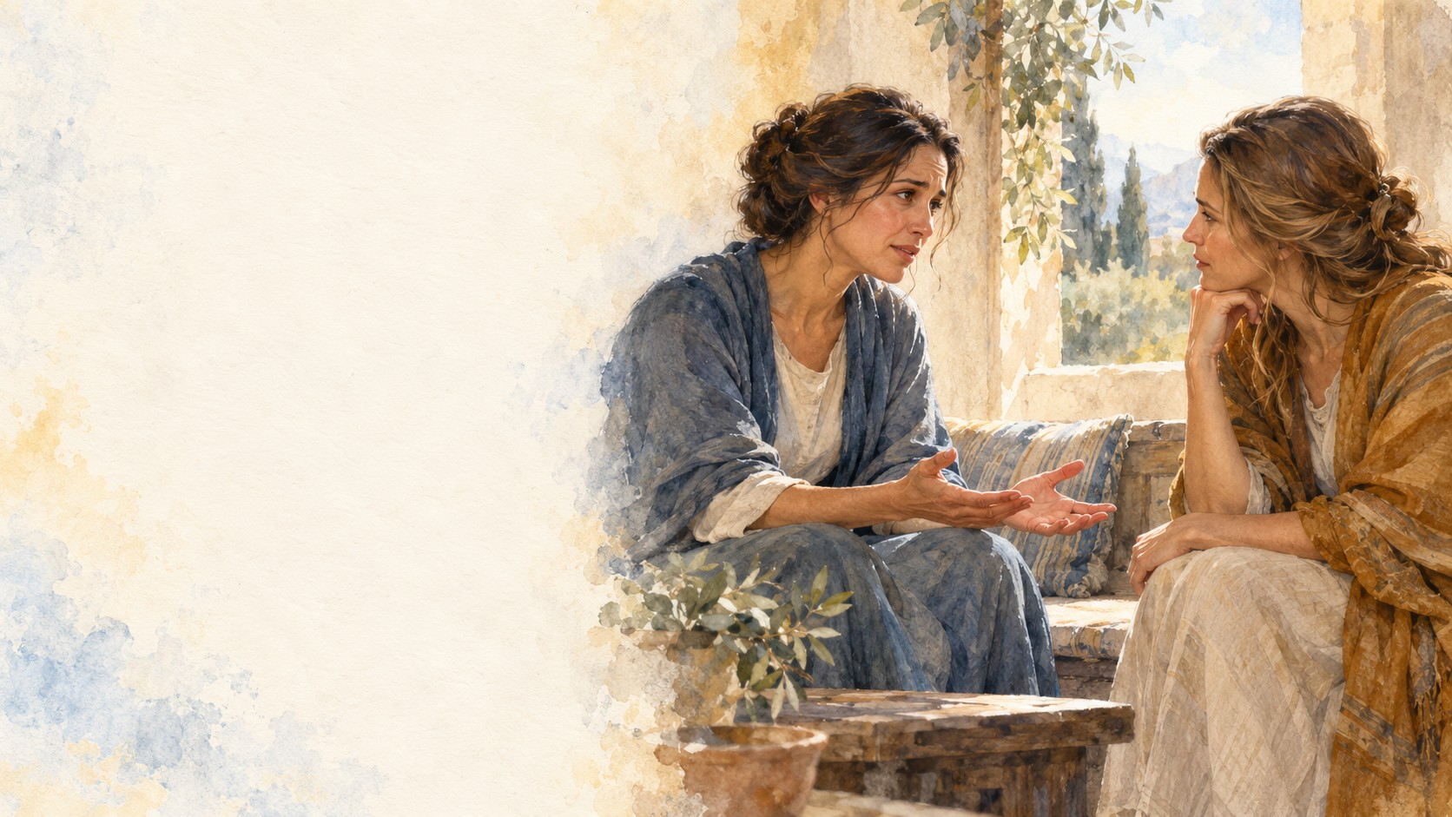
6 / 8 10 мин
Просьба о прощении
Я сделала…
Этим причинила…
Прошу прощения.
Чтобы исправить, я…
lessons.atapin.de
Notes:
Ведущий произносит: «Прости, если ты обиделась, но я хотела как лучше». 1 минута: найдите условность и оправдание. Затем пары разыгрывают разговор Ольги и Елены. Ольга называет поступок, причинённый вред, просит прощения и предлагает выполнимое исправление. Елена отвечает честно и не обязана сразу соглашаться. 2 минуты разговора и 1 минута обратной связи; затем смена ролей и повтор — всего 6 минут. Последние 3 минуты: какие фразы помогли взять ответственность? Пример: «Я переслала твои слова без разрешения. Нарушила твоё доверие. Прости. Я уже попросила не распространять сообщение и больше не буду делиться твоими словами без согласия». Избегайте обещаний управлять действиями всех получателей.
Пётр спрашивает о прощении брата. Христос отвечает притчей о несопоставимых долгах: полученная милость должна влиять на отношение к другим. Не пропускайте серьёзное заключение в ст. 35. Притча не предписывает скрывать причинённый вред и автоматически восстанавливать безусловное доверие.
Bibelquelle: https://bible.by/syn/40/18/
German reading: https://github.com/VAtapin/lessons/blob/main/resources/content/forgiveness-de.php
Illustration generated for this lesson.

Slide 7
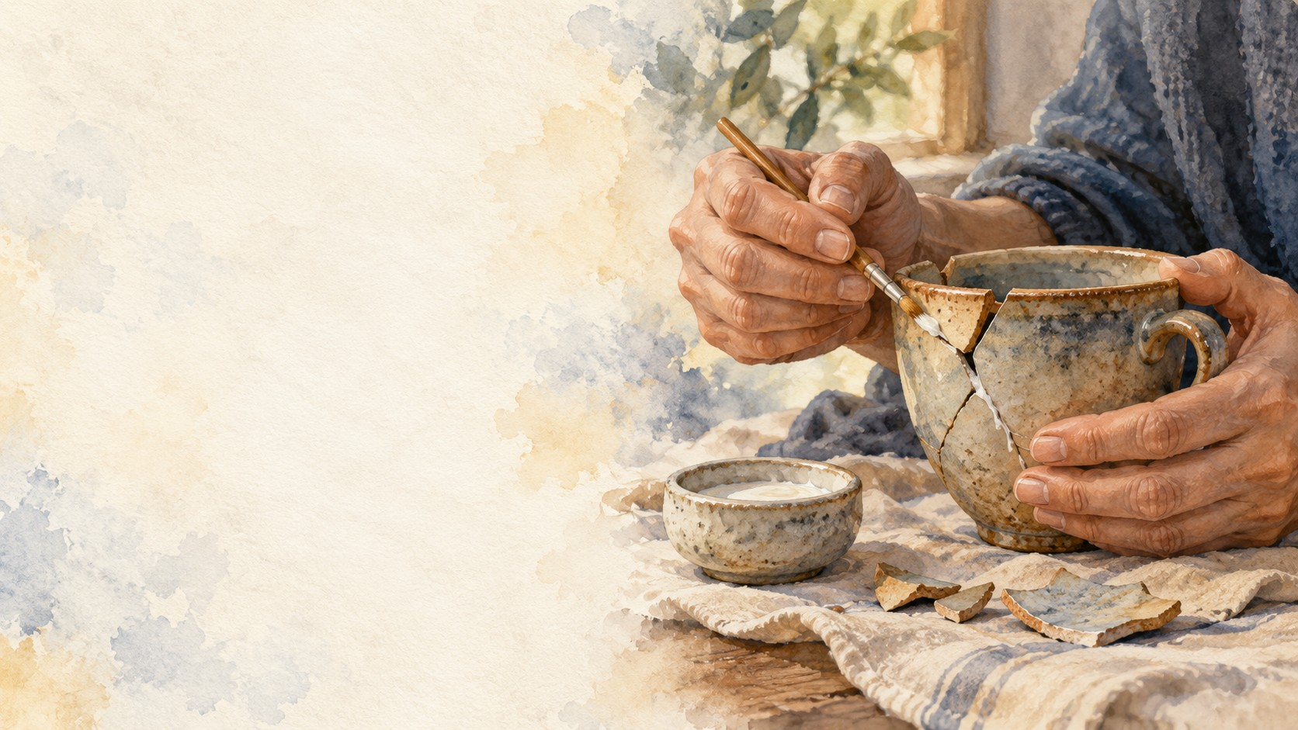
7 / 8 8 мин
Если это повторилось
Что изменилось?
Какая граница нужна?
Кто отвечает за поступок?
lessons.atapin.de
Notes:
Откройте карточку 6: через неделю Ольга снова пересказала чужую личную историю — теперь другого человека. 3 минуты группы пересматривают условия общения. 2 минуты пары формулируют ответ Елены: факт, граница, дальнейшее действие. Пример: «Ты снова передала личные слова. Пока я не буду обсуждать с тобой семейные подробности. О нашем общении можем поговорить отдельно». 3 минуты общего разбора: «Где отказ от мести? Кто отвечает за повторный поступок? Какие действия со временем могли бы укрепить доверие?» Иллюстрация ремонта чашки показывает терпение и последовательность. Люди не обязаны возвращать отношения в точности к прежнему виду. При продолжающемся вреде сначала необходимы защита и помощь.
Пётр спрашивает о прощении брата. Христос отвечает притчей о несопоставимых долгах: полученная милость должна влиять на отношение к другим. Не пропускайте серьёзное заключение в ст. 35. Притча не предписывает скрывать причинённый вред и автоматически восстанавливать безусловное доверие.
Bibelquelle: https://bible.by/syn/40/18/
German reading: https://github.com/VAtapin/lessons/blob/main/resources/content/forgiveness-de.php
Illustration generated for this lesson.

Slide 8

8 / 8 5 мин
Мой следующий шаг
Теперь я различаю…
Мой шаг и срок
lessons.atapin.de
Notes:
2 минуты личной работы: выберите небольшую или вымышленную ситуацию, заполните подходящие поля рабочего листа. Записи остаются у участников. 1 минута: вернитесь к первоначальному выбору; желающие заканчивают фразу «Теперь я различаю…». Последние 2 минуты: каждый проверяет, выполним ли его шаг и зависит ли он от него самого. Ведущий: «Мы можем помнить боль и всё же начинать отказываться от мести. Доверие укрепляют правдивые и повторяющиеся поступки». Предложите заключительную молитву добровольно. Не спрашивайте публично, кто уже простил.
Пётр спрашивает о прощении брата. Христос отвечает притчей о несопоставимых долгах: полученная милость должна влиять на отношение к другим. Не пропускайте серьёзное заключение в ст. 35. Притча не предписывает скрывать причинённый вред и автоматически восстанавливать безусловное доверие.
Bibelquelle: https://bible.by/syn/40/18/
German reading: https://github.com/VAtapin/lessons/blob/main/resources/content/forgiveness-de.php
Illustration generated for this lesson.

